Slide 1
SushiBar
SYSTEM DO OBSŁUGI ZAMÓWIEŃ ONLINE I PROMOWANIA RESTAURACJI

Slide 2

CEL PROJEKTU
Intuicyjny interfejs
Płatności online
Promowanie restauracji
Ułatwienie pracy personelowi
Umożliwienie rozwoju

Slide 3
Podział pracy na semestry – Semestr I
Opublikowanie strony wizytowej spełniającej wymagania klienta:
Nasze założenia
Wygląd strony
Menu z produktami
Zakładka ,,O nas”
Strona kontaktowa z formularzem kontaktowym
Podstawowy i funkcjonalny panel administratora do zarządzania stroną
Możliwość założenia i edycji prywatnego konta
Umożliwienie logowania za pomocą portali społecznościowych
Aktualności
Możliwość edycji koszyka użytkownika, symulacja zamówienia

Slide 4
Podział pracy na semestry – Semestr II
Finalny, w pełni funkcjonalny panel administratora do zarządzania stroną
Obsługa płatności oraz promocji
W pełni działający koszyk z możliwością realizacji zamówienia
Finalny profil użytkownika uzupełniony o historie zamówień, ocen, ulubionych dań
Finalny wygląd aplikacji zintegrowany z serwerem
Finalizacja wszystkich funkcjonalności strony
Wdrożenie wszystkich funkcjonalności strony na publiczny serwer danymi klienckiej restauracji

Slide 5
Przegląd funkcjonalności
Zrealizowane
STRONA KONTAKTOWA
Możliwość kontaktu poprzez formularz
Dane kontaktowe
KONTO UŻYTKOWNIKA
Obsługa konta użytkownika
Podstawowy profil użytkownika z edycja danych
Logowanie za pomocą portali społecznościowych
Prywatny koszyk dla zalogowanych użytkowników z symulacja zamówienia
Możliwość resetu hasła
PANEL ZARZĄDZANIA
Funkcjonalny panel administratora do obsługi strony
Uprawnienia użytkowników w panelu administratora
KARTA MENU:
Menu z produktami
Dodanie produktu do koszyka
Oceny, komentarze do każdego produktu
ZAKŁADKA AKTUALNOŚCI:
Lista Aktualności
Szczegółowa strona
ZAKŁADKA O NAS:
Wyświetlanie treści
Edytor WYSIWYG

Slide 6
Przegląd funkcjonalności
Do zrealizowania
KARTA MENU
Wyszukiwanie dań i filtrowanie
Eksport karty do pdf
KOSZYK
Zmówienia online
Obsługa płatności
Śledzenie statusu zamówienia
PANEL ZARZĄDZANIA
STATYSTYKI
Zamówień
Odwiedzin
REZERWACJA STOLIKA
KOMUNIKACJA KLIENTA Z PERSONELEM
GALERIA
ZAKŁADKA WYDARZENIA

Slide 7
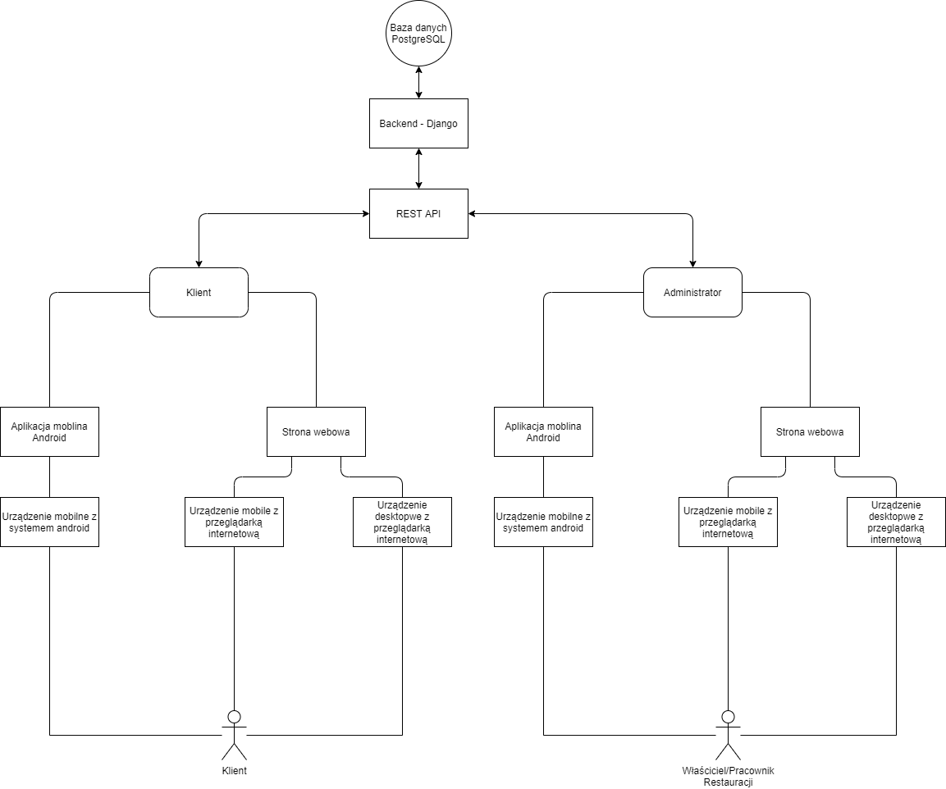
Architektura systemu

Slide 8
Użyte technologie
Backend
Framework Django
Django Rest Framework
Frontend
Javascript, Jquery
CSS3, Bootstrap

Slide 9
Narzędzia wspomagające pracę
Jira
Git
AdobeXD
Astah UML

Slide 10
Role poszczególnych osób w projekcie
Grzegorz Nowak
(Front End)
Szkice aplikacji
Implementacja wyglądu systemu
Reprezentatywna rola przed klientem
Testowanie aplikacji
Jan Nowak
(Front End + Back End)
Prototypy aplikacji
Implementacja wyglądu systemu
Implementacja wersji mobilnej
Reprezentatywna rola przed klientem
Wdrażanie aplikacji
Lider zespołu
Zarządzanie dokumentacją
Ziemowit Pałka
(Back End)
Zarządzanie strukturą projektu
Implementacja aplikacji serwerowej
Projektowanie modelu danych
Utworzenie endpointów api
Zarządzanie dokumentacją
Testowanie aplikacji

Slide 11
DZIĘKUJEMY

